Slide 1
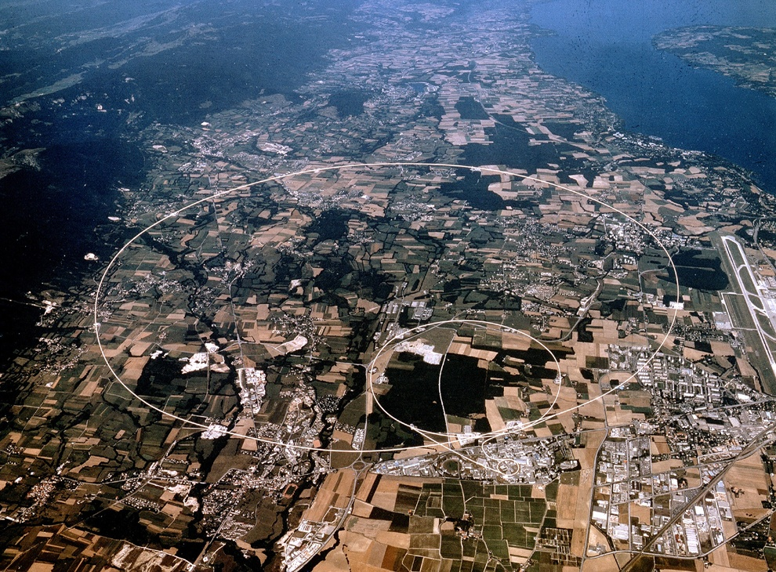
Histoire française des accélérateurs de particules
Louis Rinolfi
avec la collaboration de:
S. Joly, M. Labat, V. Le Flanchec, J.M. Ortega, Y. Sacquin
Conférence: 150 ans SFP
6 juillet 2023
Cité des sciences et de l’industrie - Paris

Slide 2
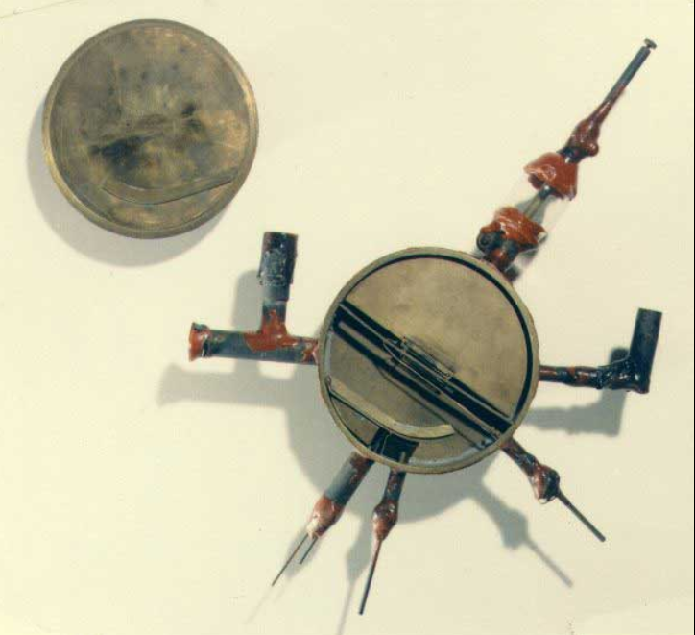
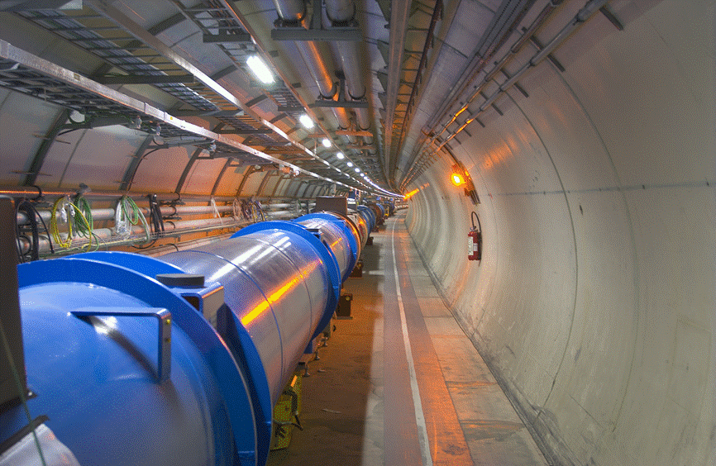
90 ans d’évolution
1931:
Cyclotron Lawrence
Circonférence = 0,34 m
Particules = protons
Energy = 80 keV
Lieu = Etats Unis
2021:
Synchrotron LHC
Circonférence = 26 700 m
Particules = protons
Energy = 7 TeV
Lieu = France - Suisse

Slide 3
Chronologie des accélérateurs de particule
Quelques jalons entre 1895 et 1976
Laboratoire de l’Accélérateur Linéaire
AdA
Anello di Accumulazione
Cyclotron
Joliot Curie
Linac 2,3 GeV e-
DCI
Tube de Crookes
Wideroe
(RF)
Cockroft Walton
Collège de France
Orsay
Frascati
Orsay
ACO : e⁻ e⁺
Dispositif de Collision dans l’Igloo
Anneau de collision d’Orsay
1895
1928
1932
1939
1957
1958
1961
1962
1968
1976
1971
1959
Synchro cyclotron
PS
Proton Synchrotron
ISR
(Intersecting Storage Rings)
p-p p-p
Quarks - gluons
SPS
Super Proton Synchrotron
CERN
SATURNE 1958 - 1997
CEA – Synchrotron p+ 3 GeV
Cyclotron de Grenoble
ALS Saclay
1968 - 1993
1969 - 1990
Seuls quelques jalons seront illustrés au cours de cet exposé….

Slide 4
Chronologie des accélérateurs de particule
Quelques jalons entre 1895 et 1975
Laboratoire de l’Accélérateur Linéaire
Cyclotron
Joliot Curie
AdA
Anello di Accumulazione
Linac 2,3 GeV e-
DCI
Tube de Crookes
Wideroe
(RF)
Cockroft Walton
Collège de France
Orsay
Frascati
Orsay
ACO : e⁻ e⁺
Dispositif de Collision dans l’Igloo
Anneau de collision d’Orsay
1895
1928
1932
1939
1957
1958
1961
1962
1968
1976
1971
1959
Synchro cyclotron
PS
Proton Synchrotron
ISR
(Intersecting Storage Rings)
p-p p-p
Quarks - gluons
SPS
Super Proton Synchrotron
CERN
SATURNE 1958 - 1997
CEA – Synchrotron p+ 3 GeV
Cyclotron de Grenoble
ALS Saclay
1968 - 1993
1969 - 1990

Slide 5
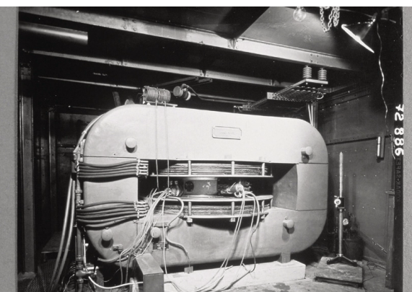
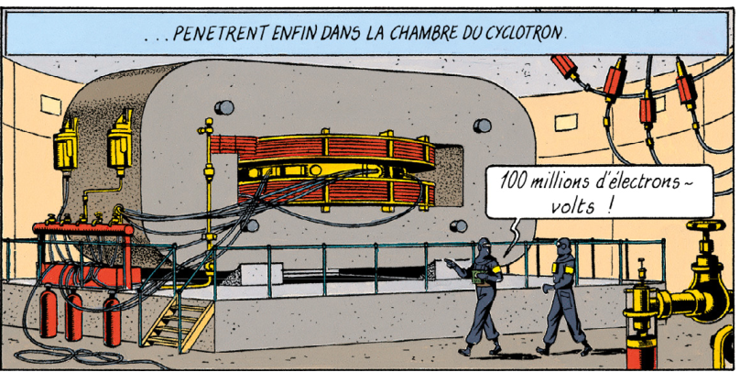
1939: Premier cyclotron français
© Robert Doisneau / CNRS Photothèque
Premier cyclotron construit en 1939 par Joliot Curie.
Installé au Laboratoire de Chimie Nucléaire du Collège de France, puis déménagé à Orsay en 1957.
Dessin de E.P. Jacobs
Ed. Blake & Mortimer

Slide 6
Chronologie des accélérateurs de particule
Quelques jalons entre 1895 et 1976
AdA
Anello di Accumulazione
Laboratoire de l’Accélérateur Linéaire
Cyclotron
Joliot Curie
Linac 2,3 GeV e-
DCI
Tube de Crookes
Wideroe
(RF)
Cockroft Walton
Collège de France
Orsay
Frascati
Orsay
ACO : e⁻ e⁺
Dispositif de Collision dans l’Igloo
Anneau de collision d’Orsay
1895
1928
1932
1939
1957
1958
1961
1962
1968
1976
1971
1959
Synchro cyclotron
PS
Proton Synchrotron
ISR
(Intersecting Storage Rings)
p-p p-p
Quarks - gluons
SPS
Super Proton Synchrotron
CERN
SATURNE 1958 - 1997
CEA – Synchrotron p+ 3 GeV
Cyclotron de Grenoble
ALS Saclay
1968 - 1993
1969 - 1990

Slide 7
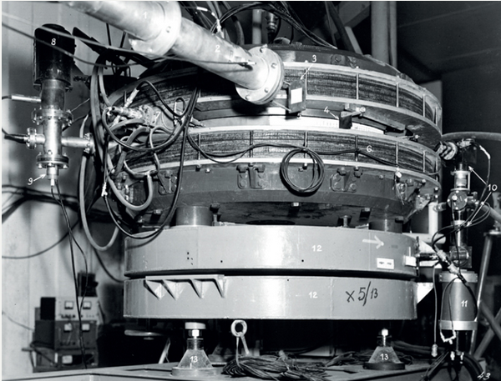
1963:Premier collisionneur du monde à Orsay
AdA: Anello di Accumulazione
Construit en 1961 par une collaboration franco-italienne, à Frascati, puis transporté à Orsay, en 1962
Anneau de 1,60 m de diamètre
Aimant de 8,5 tonnes
Vide de ~ 10⁻⁷ Torr
AdA dans la salle du LAL
© IJCLab / IN2P3
10⁷ particules accumulées par faisceau
Collisions e⁻e⁺ à 500 MeV, au centre de masse => découverte effet Touschek

Slide 8
Chronologie des accélérateurs de particule
Quelques jalons entre 1895 et 1976
Laboratoire de l’Accélérateur Linéaire
AdA
Anello di Accumulazione
Linac 2,3 GeV e-
DCI
Cyclotron
Joliot Curie
ACO : e⁻ e⁺
Tube de Crookes
Wideroe
(RF)
Cockroft Walton
Collège de France
Orsay
Frascati
Orsay
Dispositif de Collision dans l’Igloo
Anneau de collision d’Orsay
1895
1928
1932
1939
1957
1958
1961
1962
1968
1976
1971
1959
Synchro cyclotron
PS
Proton Synchrotron
ISR
(Intersecting Storage Rings)
p-p p-p
Quarks - gluons
SPS
Super Proton Synchrotron
CERN
SATURNE 1958 - 1997
CEA – Synchrotron p+ 3 GeV
Cyclotron de Grenoble
ALS Saclay
1968 - 1993
1969 - 1990

Slide 9
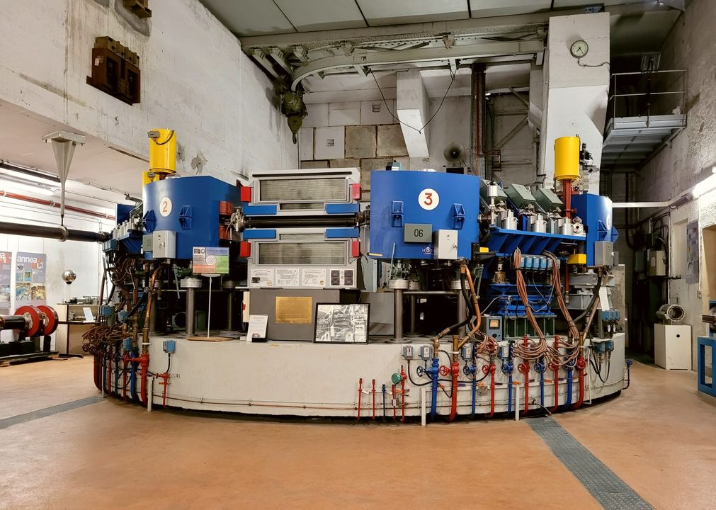
1965: ACO: Anneau de Collisions d’Orsay
Aujourd’hui au musée Sciences ACO
1965 – 1975: Collisionneur électrons-positons
Premières collisions e⁻e⁺ en 1967: 550 MeV / faisceau
1975 – 1988: Source de lumière synchrotronique

Slide 10
Chronologie des accélérateurs de particule
Quelques jalons entre 1976 et 2023
LAL
Super ACO
Source Optimisée de Lumière
d'Énergie Intermédiaire du LURE
SOLEIL
…… vers SOLEIL 2 ?
ESRF
EBS Extremely Brilliant source
GANIL
SPIRAL 2
1983
1987
1989
1995
2003
2008
2012
2013
2019
2023
1984
1994
2006
20XX
LIL LEP Injector Linac
LEP Large e⁻e⁺ collider (1989 – 2000)
LHC Large Hadron Collider
……vers FCC ?
Production W± Z⁰
Rubbia
Van der Meer (1984)
ATLAS-CMS BEH Bosons de Higgs
Englert- Higgs (2013)
Charpak (1992)
CERN

Slide 11
Chronologie des accélérateurs de particule
Quelques jalons entre 1976 et 2023
LAL
Super ACO
Source Optimisée de Lumière
d'Énergie Intermédiaire du LURE
SOLEIL
…… vers SOLEIL 2 ?
ESRF
EBS Extremely Brilliant source
GANIL
SPIRAL 2
1983
1987
1989
1995
2003
2008
2012
2013
2019
2023
1984
1994
2006
20XX
LIL LEP Injector Linac
LEP Large e⁻e⁺ collider (1989 – 2000)
LHC Large Hadron Collider
……vers FCC ?
Production W± Z⁰
Rubbia
Van der Meer (1984)
ATLAS-CMS BEH Bosons de Higgs
Englert- Higgs (2013)
Charpak (1992)
CERN

Slide 12
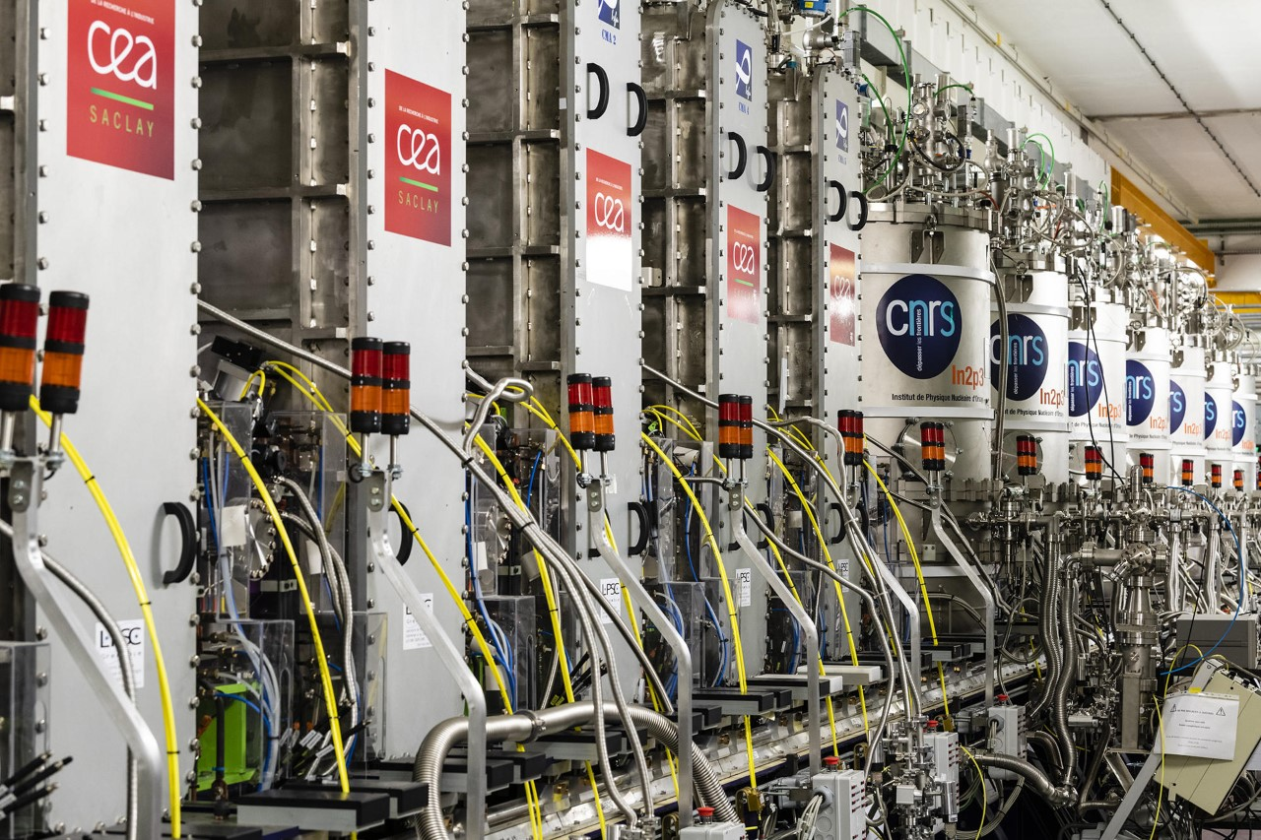
1983: GANIL: Grand Accélérateur National d’Ions Lourds
Linac supraconducteur de SPIRAL 2
Très grand laboratoire international pour la recherche avec des faisceaux d’ions => Sources d’ions, cyclotrons, SPIRAL 2
Conférence SFP 6 juillet 2023
Louis Rinolfi
12

Slide 13
Chronologie des accélérateurs de particule
Quelques jalons entre 1976 et 2023
LAL
Super ACO
Source Optimisée de Lumière
d'Énergie Intermédiaire du LURE
SOLEIL
…… vers SOLEIL 2 ?
ESRF
EBS Extremely Brilliant source
GANIL
SPIRAL 2
1983
1987
1989
1995
2003
2008
2012
2013
2019
2023
1984
1994
2006
20XX
LIL LEP Injector Linac
LEP Large e⁻e⁺ collider (1989 – 2000)
LHC Large Hadron Collider
……vers FCC ?
Production W± Z⁰
Rubbia
Van der Meer (1984)
ATLAS-CMS BEH Bosons de Higgs
Englert- Higgs (2013)
Charpak (1992)
CERN

Slide 14
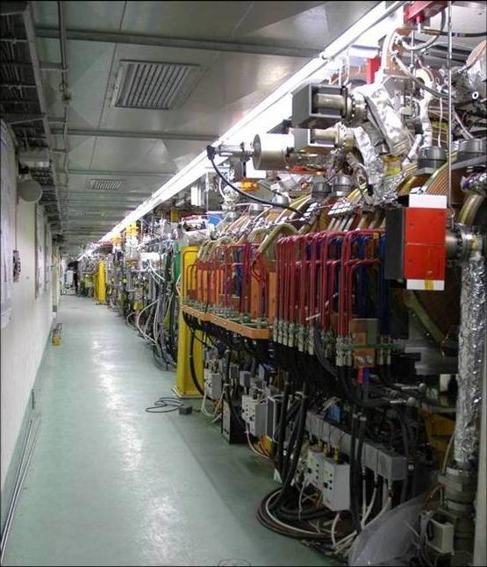
1987: LIL : LEP Injector Linac
Réalisé par le LAL / Orsay
Ce linac produisait et accélérait des électrons et des positons à 500 MeV
100 m long
f = 2.99855 GHz
LEP operation: 1989- 2000
Accélérateur linéaire LIL installé au CERN
LEP = Large Electron Positron collider

Slide 15
Chronologie des accélérateurs de particule
Quelques jalons entre 1976 et 2023
LAL
Super ACO
SOLEIL
Source Optimisée de Lumière
d'Énergie Intermédiaire du LURE
…… vers SOLEIL 2 ?
ESRF
EBS Extremely Brilliant source
GANIL
SPIRAL 2
1983
1987
1989
1995
2003
2008
2012
2013
2019
2023
1984
1994
2006
20XX
LIL LEP Injector Linac
LEP Large e⁻e⁺ collider (1989 – 2000)
LHC Large Hadron Collider
……vers FCC ?
Production W± Z⁰
Rubbia
Van der Meer (1984)
ATLAS-CMS BEH Bosons de Higgs
Englert- Higgs (2013)
Charpak (1992)
CERN

Slide 16
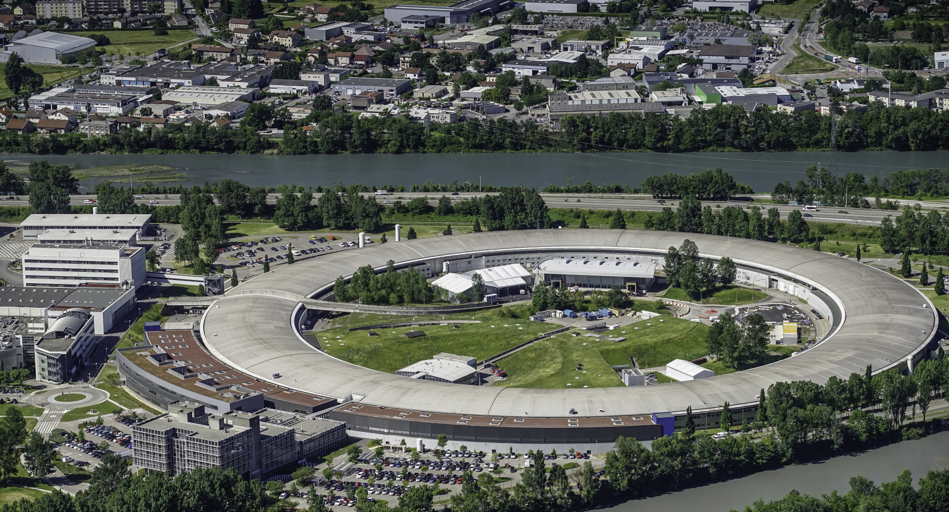
1994 - 2006: Accélérateurs pour le rayonnement synchrotronique
1994: ESRF – Grenoble
European Synchrotron Radiation Facility
E = 6 GeV
I = 200 mA
2006: SOLEIL – Saclay
Source Optimisée de Lumière d’Energie Intermédiaire de LURE
E = 2.75 GeV
I = 500 mA

Slide 17
Chronologie des accélérateurs de particule
Quelques jalons entre 1976 et 2023
LAL
Super ACO
Source Optimisée de Lumière
d'Énergie Intermédiaire du LURE
SOLEIL
…… vers SOLEIL 2 ?
ESRF
EBS Extremely Brilliant source
GANIL
SPIRAL 2
1983
1987
1989
1995
2003
2008
2012
2013
2019
2023
1984
1994
2006
20XX
LIL LEP Injector Linac
LEP Large e⁻e⁺ collider (1989 – 2000)
……vers FCC ?
Production W± Z⁰
Rubbia
Van der Meer (1984)
LHC Large Hadron Collider
ATLAS-CMS BEH Bosons de Higgs
Englert- Higgs (2013)
Charpak (1992)
CERN

Slide 18
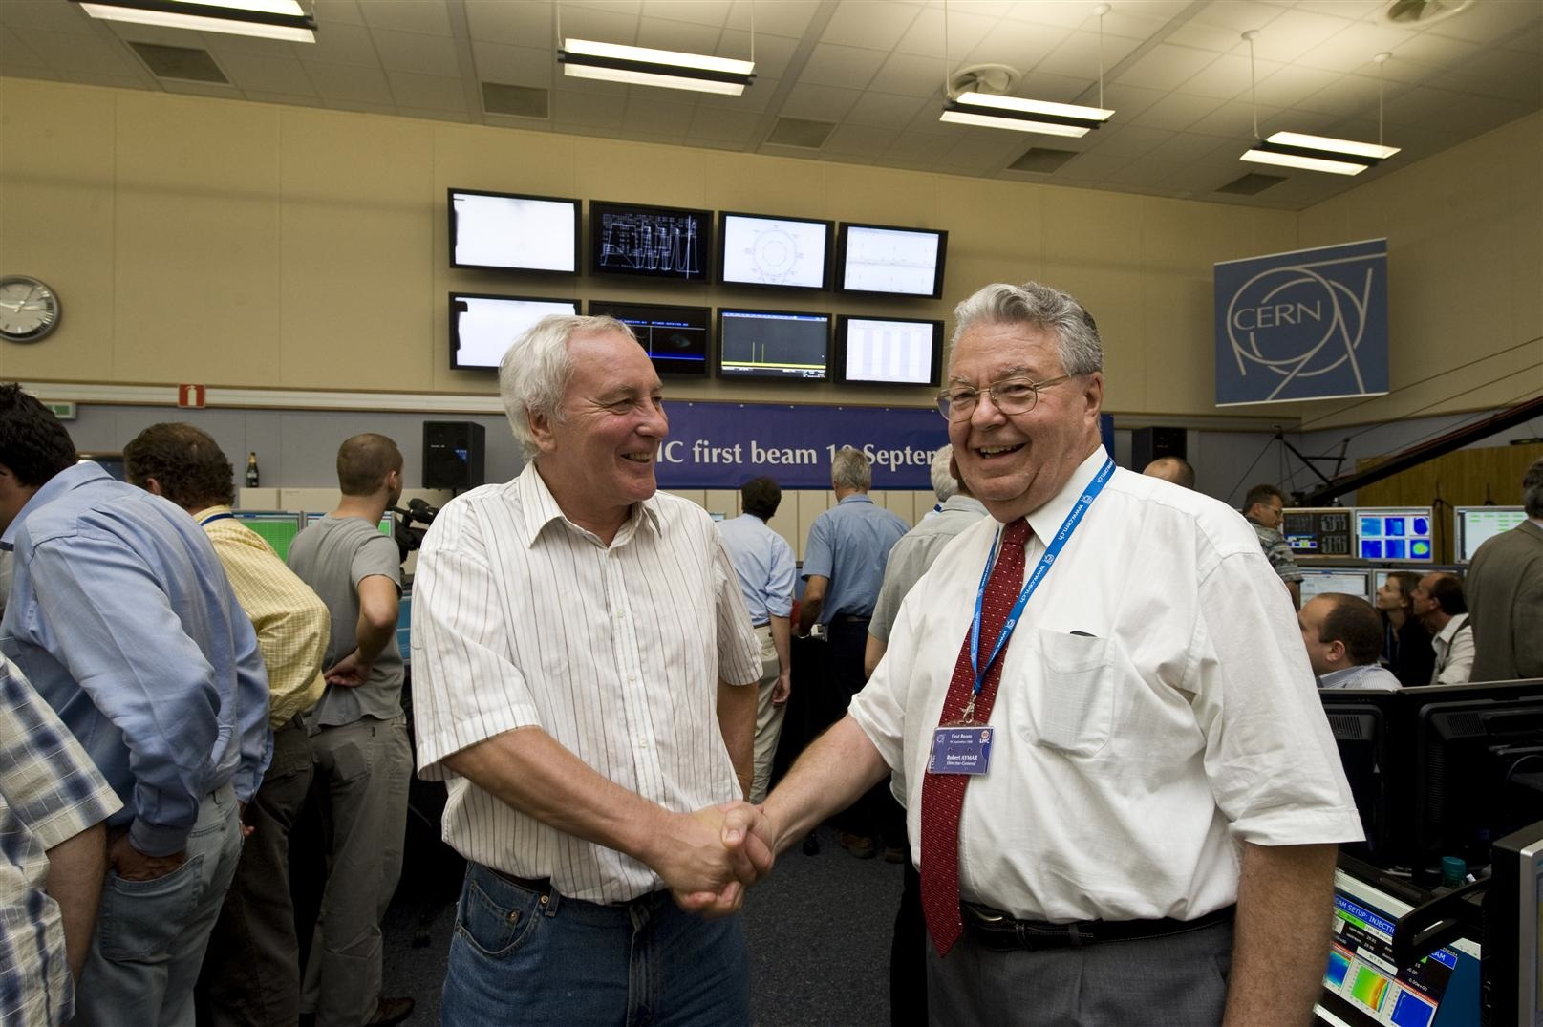
2008: Premier faisceau de protons dans le LHC
Lyn Evans et Robert Aymar dans la salle de contrôle principale du CERN
En 2008, énergie au centre de masse: E_{c} = 8 TeV (2008)
=> Découverte du Boson de Higgs, en 2012, avec cette énergie.
Juillet 2023: E_{c} = 13,6 TeV, Luminosité = 20 fb⁻¹, N = 1,6x10¹¹ p⁺/paquet

Slide 19
Futurs accélérateurs de particule
Après 2023
LAL
Super ACO
Source Optimisée de Lumière
d'Énergie Intermédiaire du LURE
…… vers SOLEIL2
SOLEIL
ESRF
EBS Extremely Brilliant source
GANIL
SPIRAL 2
1983
1987
1989
1995
2003
2008
2012
2013
2019
2023
1984
1994
2006
20XX
LIL LEP Injector Linac
LEP Large e⁻e⁺ collider (1989 – 2000)
LHC Large Hadron Collider
……vers FCC
CLIC ?
Muons collider ??
Production W± Z⁰
Rubbia
Van der Meer (1984)
ATLAS-CMS
BEH Bosons de Higgs
Englert- Higgs (2013)
Charpak (1992)
CERN
ILC ?
Accélérateurs Laser Plasma ?
…..
…..
A nous d’écrire l’histoire !

Slide 20
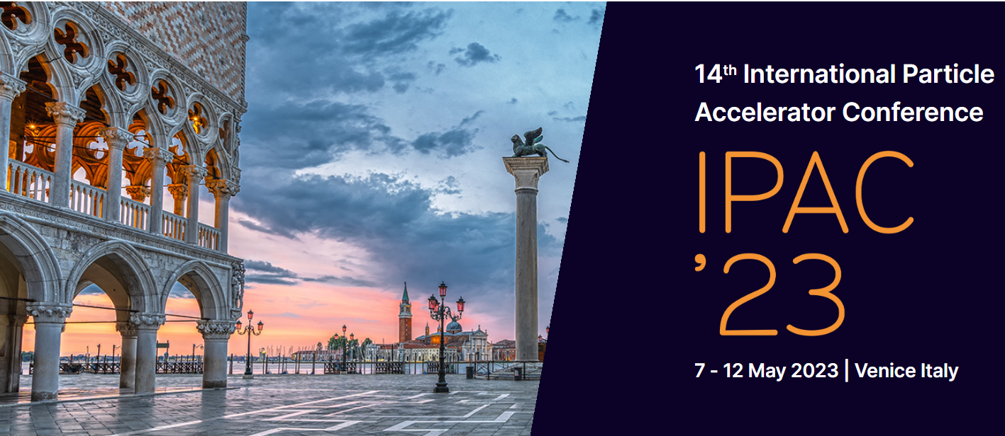
2023: Accélérateurs d’aujourd’hui et du futur
1994 – 2023
Ecole de Physique et de Technologie sur les Accélérateurs de particules
Archamps - France

Slide 21
Conclusion
En un siècle de développements, il y a eu 48 Prix Nobel de Physique (et de Chimie), reliés à des accélérateurs de particules.
Le nombre d’applications basé sur des accélérateurs de particules est aujourd’hui considérable: physique nucléaire, physique des particules élémentaires, rayonnement synchrotronique, médecine, sources Compton, analyse du patrimoine, environnement, etc…
Le champ d’applications pour les accélérateurs de particules du futur est immense et diversifié. La France y joue un rôle crucial.
Les études de faisabilité et les plannings de développements s’étalent sur le prochain siècle. L’histoire reste à écrire.

Slide 22
Réserves

Slide 23
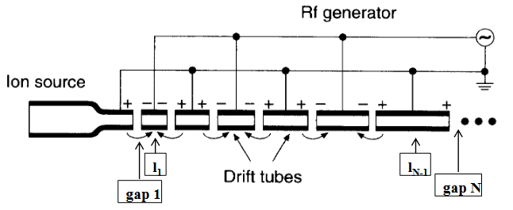
Accélérateur de Rolf Wideröe
Construction d’un accélérateur avec 3 électrodes pour accélérer des ions Na et K
1928: publication d’une thèse sur deux types d’accélérateurs

Slide 24
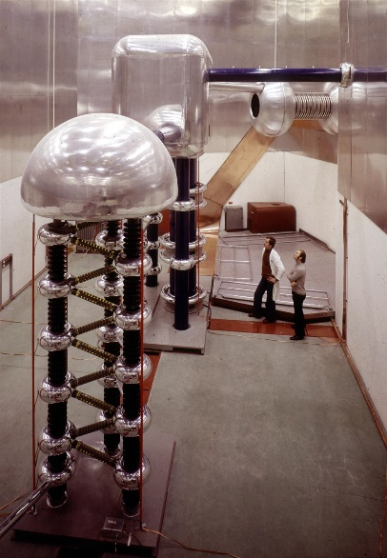
Source Cockcroft Walton
1932: Première construction
Tension:
750 kV
Pré injecteur pour les protons du CERN
Arrêté en 1993.

Slide 25
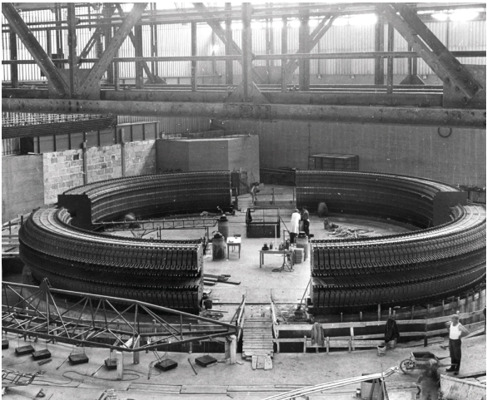
Synchrotron Saturne à Saclay
Inauguré en 1958
Energie de 3 GeV
Arrêté en 1997.

Slide 26
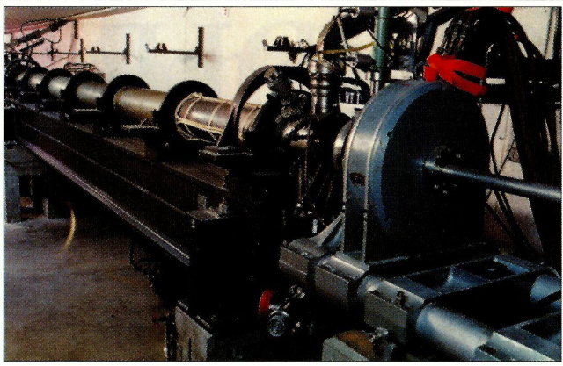
LAL: Laboratoire de l’Accélérateur Linéaire d’Orsay
1958: Premier faisceau d’électrons de 3 MeV
1964: Faisceau à 1.3 GeV
1968: Faisceau à 2.3 GeV
Faisceau de positons à 1 GeV
2003: Arrêt définitif du linac.

Slide 27
CERN: tous les accélérateurs de particules en 2023

Slide 28
Prix Nobel de Physique (et Chimie) relatifs aux accélérateurs de particules (48 personnes)
1922: Niels Bohr
1924: Karl Manne Siegbahn
1935: Frédéric Joliot (prix Nobel de Chimie)
Importantes contributions sur les premiers cyclotrons
1939: Ernest Lawrence
Invention et développement des cyclotrons
1951: John Cockcroft et Ernest Walton
Développement d’un accélérateur avec intense champ électrique pour accélérer des protons
1951: Edwin McMillan (prix Nobel de Chimie)
Invention du synchrocyclotron
Principe de la stabilité de phase ouvre la voie des accélérateurs linéaires et des synchrotrons

Slide 29
1952: Felix Bloch
Mesure du moment magnétique du neutron
Premier Directeur général du CERN
1959: Emilio Segré et Owen Chamberlain
Découverte de l’antiproton grâce à un puissant accélérateur de particules
1960: Donald Glaser
Invention de la chambre à bulles permettant l’étude des particules de hautes énergies issues des accélérateurs
1961: Robert Hofstadter
Diffraction des électrons dans le noyau atomique et découvertes sur la structure des nucléons
1963: Maria Goeppert Mayer et J. Hans D. Jensen
Découvertes concernant la structure atomique du noyau
1967: Hans A. Bethe
Contributions à la théorie des réactions nucléaires

Slide 30
1968: Luis Alvarez
Version améliorée du linac de R. Wideröe avec ondes RF stationnaires
1976: Burton Richter et Samuel C. Ting
Travaux de pionniers pour la découverte de particules élémentaires lourdes d’un nouveau type
Construction d’un collisionneur e-e+ à haute énergie
1979: Sheldon L. Glashow et Abdus Salam et Steven Wienberg
Théorie d’unification de l’interaction électromagnétique et faible entre les particules élémentaires et prédiction des courants neutres
1980: James W. Cronin et Val L. Fitch
Découverte des violations des principes fondamentaux de symétrie dans la désintégration des mésons neutres K
1981: Kai M. Siegbahn
Développement pour la spectscopie haute résolution de l’électron

Slide 31
1983: William A. Fowler
Etudes théoriques et expérimentales des réactions nucléaires
1984: Carlo Rubbia et Simon van der Meer
Découverte des bosons W et Z, particules de l’interaction faible,
obtenue grâce au refroidissement stochastique des antiprotons.
1986: Ernst Ruska
Premier micoscope à électrons
1988: Leon M. Lederman et Melvin Schwartz et Jack Steinberger
Neutrino et découverte du neutrino muonique
1989: Hans G. Dehmelt et Wolfgang Paul
Développement de la technique pour piége à ions
1990: Jerome I. Friedman et Henry W. Kendall et Richard E. Taylor
Modèle des quarks en physique des particules

Slide 32
1992: Georges Charpak
Détecteurs de particules et en particulier la chambre propoortionnelle multifils
1995: Martin L. Perl
Découverte de la particule Tau à partir de collisions électrons-positons
2004: David J. Gross et H. David Politzer et Frank Wilczek
Découverte de la liberté asymptotique de l’interaction forte
2008: Yoichiro Nambu et Makoto Kobayashi et Toshihide Maskawa
Découverte de l’origine de la brisure de symétrie qui prédit l’existence d’au moins trois familles de quarks.
2013: Francois Englert et Peter W. Higgs
Découverte théorique prédisant l’origine des masses des particules élémentaires confirmée par les détecteurs ATLAS et CMS du LHC au CERN
2015: Takaaki Kajita et Arthur B. McDonald
Découverte des oscillations neutrinos => neutrinos sont massifs

